Slide 1



REVALORIZACIÓN DE LA VIVIENDA POR LA INSTALACIÓN DE ENERGÍA FOTOVOLTAICA
Autor: Jaime Gil Suárez

Slide 2

Índice
Contexto
Objetivo
Metodología
Resultados
Conclusiones
Next Steps

Slide 3


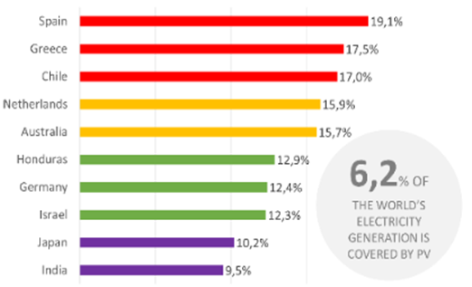
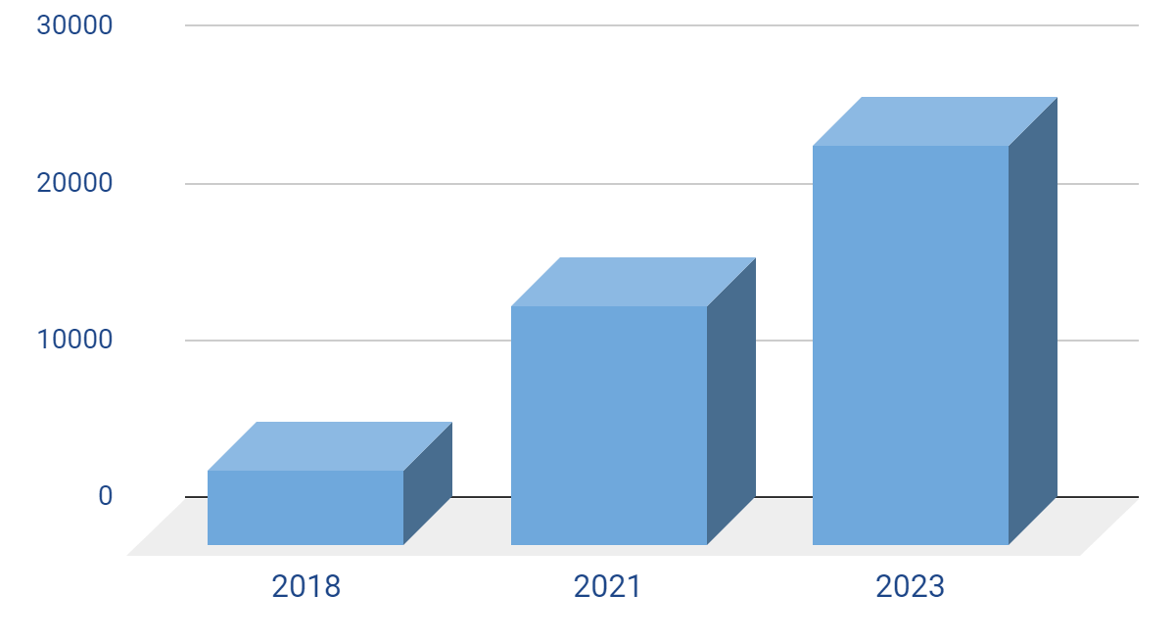
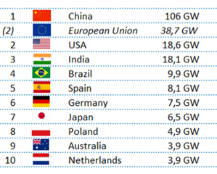
CONTEXTO: ¿ POR QUÉ ESTE TEMA ?
España es:
1º del mundo en penetración de EF
1º de Europa en capacidad anual instalada
Capacidad Instalada en España (MW)
x5
x3

Slide 4











OBJETIVO:
Investigar la relación entre la instalación de energía fotovoltaica y el valor de la vivienda.
Identificar qué perfiles de hogares tienen mayor probabilidad de adoptar esta tecnología.
Ayudar a las empresas a focalizar campañas y esfuerzos en clientes con alta probabilidad de instalación.

Slide 5

METODOLOGÍA
EXTRACCIÓN
Encuesta del INE (microdatos)
CSV
BOE, MITECO y Documentos autonómicos
Análisis cualitativo
Red Piso (precios)
Web scraping
Radiación Media/horas de Sol
Web scraping
TRANSFORMACIÓN
Limpieza de datos:
Nulos, duplicados, encoding, outliers, balanceo y normalización.
Segmentación por Tamaño:
Pequeñas, medianas, amplias y grandes.
CARGA
Uso de bases de datos no relacionales (MongoDB)
MODELO PREDICTIVO
Se probaron Random Forest, Logistic Regression y AutoML.
NUEVA TECNOLOGÍA

Slide 6

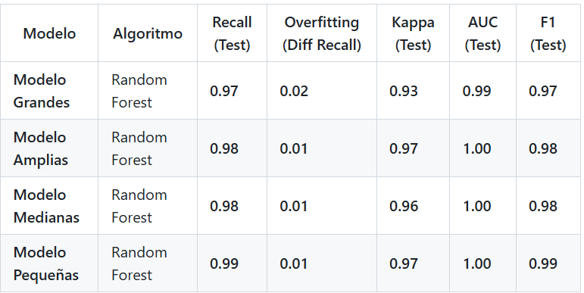
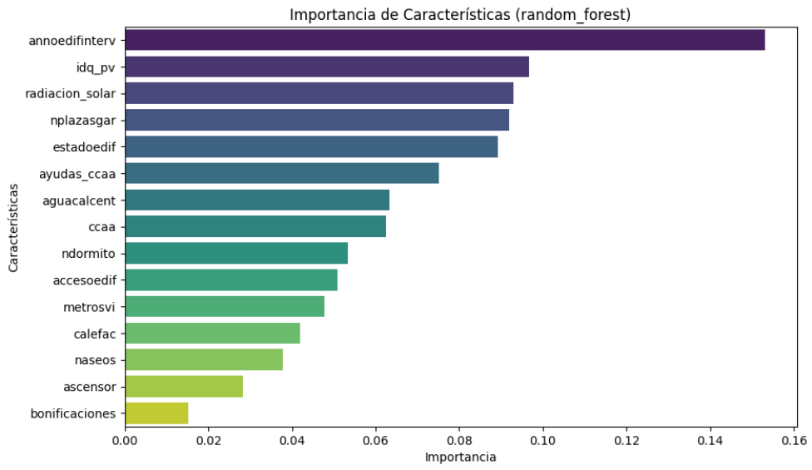
RESULTADOS
Finalmente se seleccionó Random Forest como modelo óptimo

Slide 7

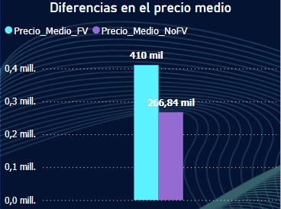
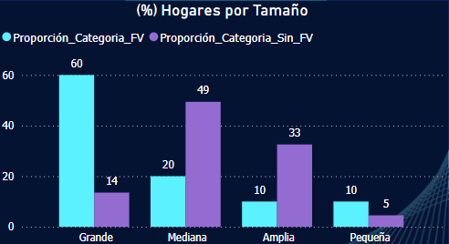
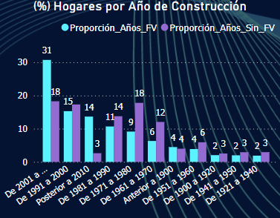
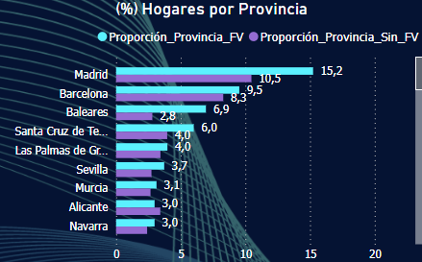
RESULTADOS

Slide 8
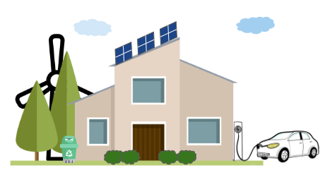
CONCLUSIONES
✔️
La energía fotovoltaica aumenta el valor de la vivienda en un 54%.*
Las viviendas grandes y medianas son las más propensas a instalar paneles solares.
Las regiones con mayor radiación solar y más incentivos tienen una mayor tasa de adopción.
Los hogares con ingresos altos y mayor conciencia ecológica muestran más interés en fotovoltaica.
✔️
✔️
✔️
Dashboard Power BI
Repositorio GitHub
*Los datos pueden estar sesgados por la baja proporción de viviendas con FV

Slide 9
NEXT STEPS
Ampliar el dataset
Herramientas interactivas (Streamlit o API)
Incorporación de más variables socioeconómicas
Desarrollar una API
REPRESENTATIVIDAD
PLATAFORMAS INMOBILIARIAS
USUARIO
PRECISIÓN
SESGOS

